Slide 1
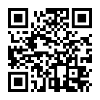
Проект «Школа-социальный магнит»
«Школа – социальный магнит» это возможность для жителей Сахалинской области бронирования площадок учреждений образования, спорта, культуры для проведения общественно-полезных мероприятий
Алгоритм взаимодействия с использованием цифрового сервиса
Заявитель
Представитель спорта
Директор
школы
Шаг 1
Шаг 2
Шаг 3
Шаг 4
Подача заявки через
цифровой сервис
«Школа-социальный магнит» (не менее чем за два дня до даты посещения)
Подтверждение
бронирования в сервисе и направление уведомления на указанный адрес электронной почты или номер телефона
Оформление
договора (за 30 мин до начала тренировки).
Тренировка
Отметка в цифровом сервисе
«Школа-социальный магнит»
о количественном
посещении зала
Информация о посещении доступна на публичном дашборде
Информирование о поступлении
заявки
48 часов

Slide 2
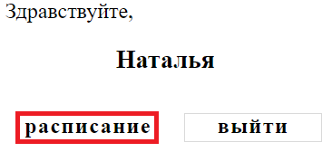
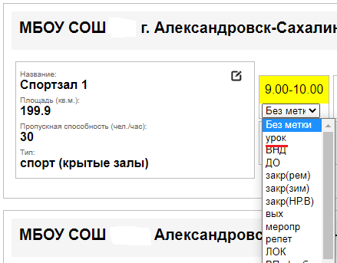
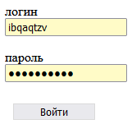
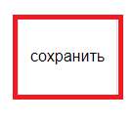
Проект «Школа-социальный магнит»
«Школа – социальный магнит» это возможность для жителей Сахалинской области бесплатного бронирования площадок учреждений образования, спорта, культуры для проведения общественно-полезных мероприятий
Алгоритм формирования расписания в цифровом сервисе
Шаг 1
Шаг 2
Шаг 3
Шаг 4
ВХОД В СЕРВИС
УСТАНОВКА ПАРАМЕТРОВ
ЗАПОЛНЕНИЕ РАСПИСАНИЯ
РАБОТА С РАСПИСАНИЕМ
1. Перейдите на сайт «Образование. Развитие. Успех» по ссылке http://ct.rcoko65.ru/booklet/
1. Нажмите кнопку
«расписание»
1. Выберите объект. Кликните курсором мыши на пустую ячейку
1. Проверьте корректность заполненного расписания (занятые ячейки окрасятся в желтый цвет)
2. Кликните по кнопке
2. Выберите вид занятий с помощью выпадающего списка на данное время
2. Выберите
«Объекты образования»
2. Проверьте наличие расписания на 90 дней вперед по каждому школьному объекту
3. Введите логин, пароль
3. Укажите дату
3. Нажмите кнопку сохранить
3. Проверяйте каждый день наличие заявок от внешних пользователей на бронирование площадок для занятий

Slide 3
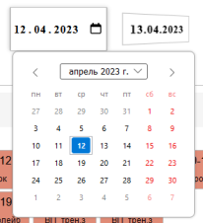
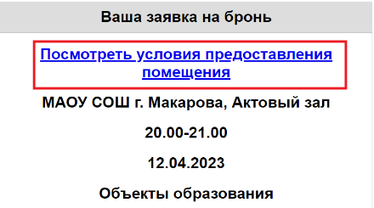
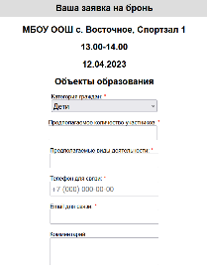
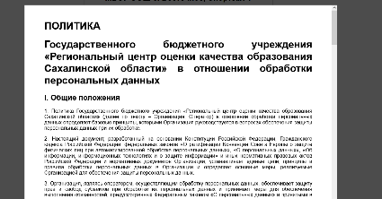
Как направить заявку
1
2
3
4
Выберите
округ
Выберите объект
образования
Выберите дату
с помощью календаря
Выберите школу, зал,
свободное время
5
6
7
8
Ознакомьтесь с условиями договора!
Заполните обязательные
поля анкеты (*)
Ознакомьтесь с политикой обработки персональных данных
Кликните по серому полю после ознакомления
Поле «Категория граждан» заполняется из выпадающего списка
9
10
ВАЖНО!
Уведомление о статусе заявки поступит на указанный адрес электронной почты/номер телефона.
Заявка обрабатывается не более 48 часов
ВАЖНО!
После согласования брони необходимо прийти в школу за 30 мин. до тренировки
для заключения договора
Нажмите кнопку «Отправить»
ЗАЯВКА НАПРАВЛЕНА!

